Slide 1
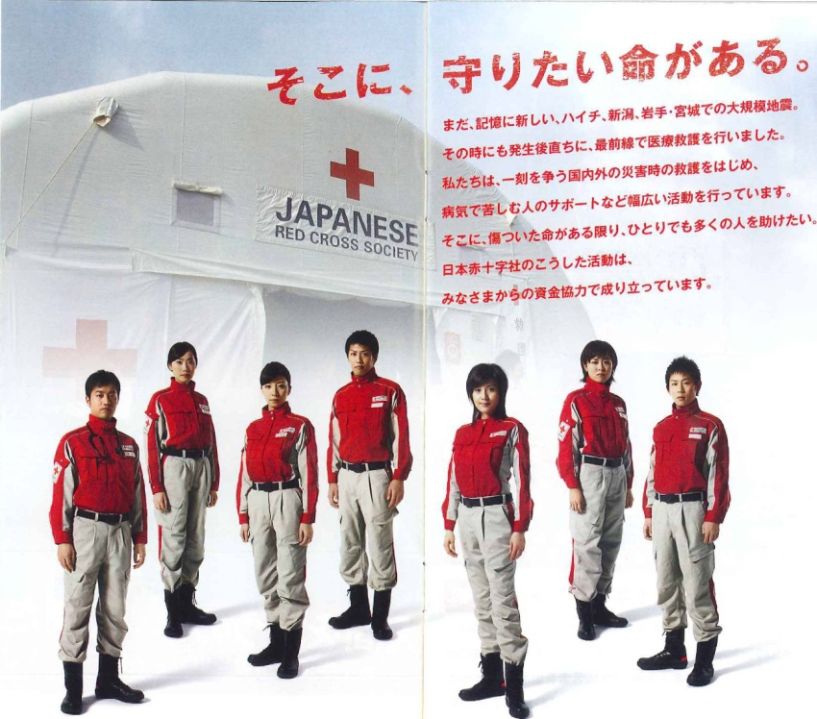
東日本大震災
果てなき苦闘 看護師たちの記録
石巻赤十字病院
高橋純子
Notes:
当院は被災地の災害拠点病院として発災当日から救護活動を行ってきましたが、その上で、全国の皆様から本当にたくさんの支援を頂きました。
医師を中心とした活動は頻繁に報道等で取り上げられ、皆さんの知るところでありますが、看護師の活動に関してはあまり知られていないと思われます。
現地で起こっていたことを、問題点や今後の課題も含め、できるだけ正確にたくさんの情報を提供していくことは、協力していただいた皆さんに対しての私達の使命だと考えておりますので、このような機会を頂いたことにたいへん感謝しております。
では、よろしくお願いします。

Slide 2
石巻赤十字病院の概要
ー大地震に対する備えー
■免震構造
地震の水平エネルギーを免震層で吸収する
■２重化電源（受電）
受電本線が停電しても予備電源で受電可能
■非常用発電機
３日分の燃料２万ℓを確保
■衛生設備
上水と雑用水による２系統給水による危険分散
■上水備蓄：１９０ｔ（半日分）
■用水備蓄：４７０ｔ（３日分）
■空調設備
非常用電源による最低限必要な空調の確保
■食糧
入院患者用３日分
◎職員の災害に対する高い意識
■宮城県沿岸北東部に位置
■２６診療科
■４０２床
■職員数（2011.3.1現在）
医師：１００名
看護師：４５０名
コメディカル：１２５名
その他：１９８名
■災害拠点病院
■救命救急センター
■ ２００６年５月 移転新築
Notes:
石巻赤十字病院は、宮城県沿岸北東部に位置し石巻医療圏(人口22万人)の急性期医療を担う中核病院です。病床数は402床で診療科は26科、災害拠点病院に指定され救命救急センターを有しています。病院は2006年（平成18年）5月、現在地に移転新築しています。
＜参考＞
■災害拠点病院：災害拠点病院とは、国内の地震や津波などの災害発生時に災害医療を行う医療機関を支援する病院のことである。二次医療圏に原則１か所以上整備されている。
■救命救急センター：当院は地域救命救急センター（一般的には新型救命救急センターと呼ばれている）
■現在地に移転した理由：アクセスの利便性が高く、広い敷地が確保できる現在地が選ばれた。用地選考時に津波の被害は想定していないが、沿岸部の選択もなかった。

Slide 3
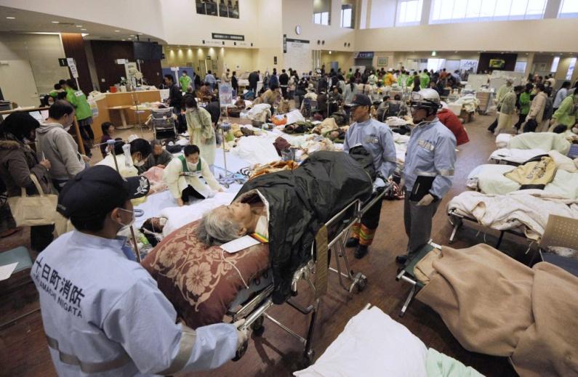
救急患者数の推移（発災後１週間）
ー急性期の患者の特徴ー
■津波と寒さによる低体温症
・市内の多くの地域が浸水した
・当日は雪が降り気温が低い
・道路が寸断され救助が難航
■いわゆる津波肺
・津波にのまれる
・油などを含んだ汚染水を飲む
■高齢者の持病悪化
■重症の外傷患者は少ない
人
日目
・当日は津波被害により来院が困難
・救出活動が本格化した翌日以降、
救急患者が押し寄せた
Notes:
発災後1週間の救急患者数の推移です。ピークは3日目の3月13日の1251人です。当院の１日平均救急患者数は約60人ですので、このグラフからもいかに多くの患者が押し寄せたがわかります。

Slide 4
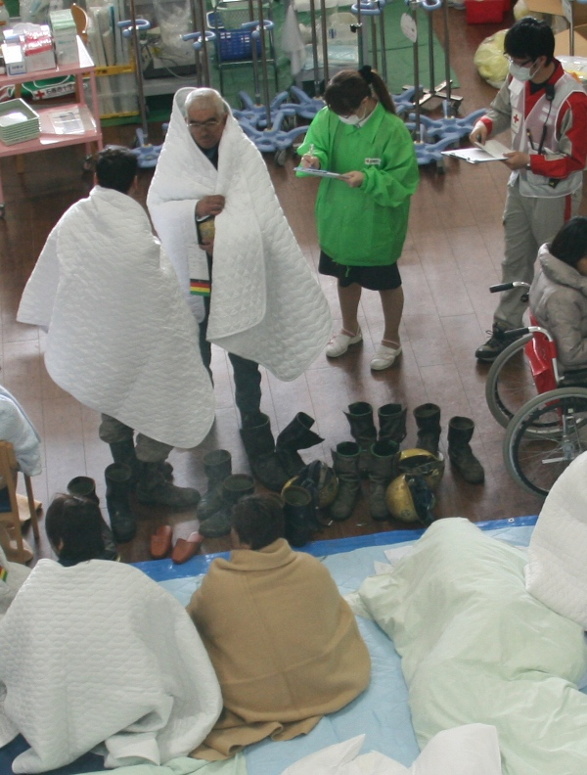
次々起こる問題に看護師も苦闘
■入院ベッドの増床
■予想もしなかった要介護者の受入れ
■ＨＯＴセンターを開設
■すべての透析患者の受入れ
■５倍の分娩に対応
Notes:
ここまでは、災害対策マニュアルで決まっている流れで私たちは行動することができました。
ところが、想定していない出来事はまだたくさんありました。

Slide 5
入院ベッドの増床
医薬品・医療資器材・食品・水までも不足する中、看護師は日常の治療やケアができないことへのジレンマを抱えた
■最大５０床増床
■増床ベッド設置場所
○健診センター
○中央処置室
○病棟の個室に増床 20床
■発災から9日間設置
■看護師の配置は看護副部長が日々調整
30床
Notes:
災害対策マニュアルでは、傷病者の入院の受け入れは既存の入院病床の個室にベッドを増床するように決めていましたが、それでは不足することが予想されたので、当日から中央処置センター、健診センターに30床の入院病床を増設しました。
新設した病床の入院患者数はこのような推移となっています。また、この他にも既存病棟の個室等にベッドを増やし、最大通常より50床ほど増床し対応しました。同時に退院や後方搬送をどんどん進め、健診センターは7日目に、中央処置センターは9日目で病棟としての役割は終了した。
このような部署の看護師配置は、看護副部長が中心となり各部署の看護師長と相談し日々勤務体制を修正していきました。毎日のように勤務のシフトを修正する作業がしばらくの間続きましたので、この頃は看護師長はほとんど泊まり込みで部署の管理を行いました。その他、日々重要な連絡事項がありましたので、毎日朝・夕2回、師長のミーティングを行いました。

Slide 6
予想もしなかった要介護者の受入れ
Notes:
予想していなかった事態の一つが、要介護者や在宅で医療処置を行っていた方の収容です。自宅や施設が津波被害にあったり、停電で医療機器が使用できなくなった患者さんがたくさん搬送されてきました。この方たちは診断や治療が必要なわけではないのですが、トリアージエリアを通過するとタッグをつけられ黄色エリア等に収容されてしまいます。トリアージの混雑を避けること、要治療・要介護双方の患者の対応をスムーズにするため、要介護者のトリアージのあり方は課題として残りました。
また、ライフラインや自宅環境が復興しないと帰宅できない人たちです。入院は必要ありませんが避難所に収容するのは問題がある、継続してケアできるところに収容する必要があるという方たちです。そのための新設エリアを化学療法センターに設置しました。ベッドやマットレスを敷き詰め、要介護避難エリアを作りました。
たくさんの患者さんが搬送されましたが、薬品や濃厚流動食も物資が入らず不足する中で、残念ながら亡くなっていく患者さんたちもいました。看護師たちは、この物があふれる現代において、病院の中なのに・・・いつものような治療やケアが提供できず、亡くなっていく患者さんに対して罪悪感やジレンマを感じ、泣きながらケアを行いました。今まで何を大事にこの仕事をしてきたのか・・・私達は看護観や人生観が変わる体験をしました。

Slide 7
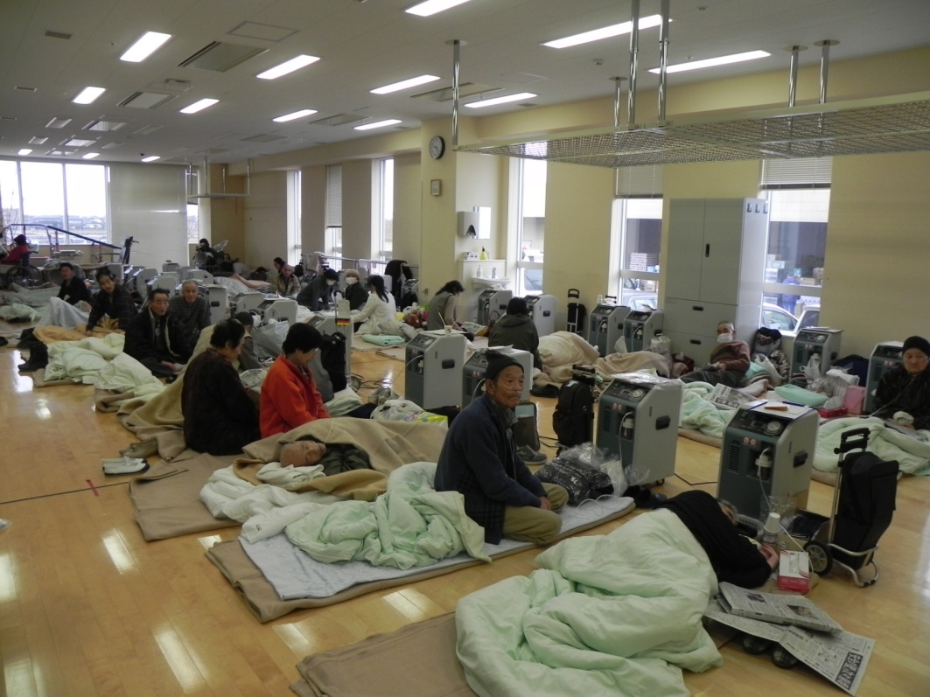
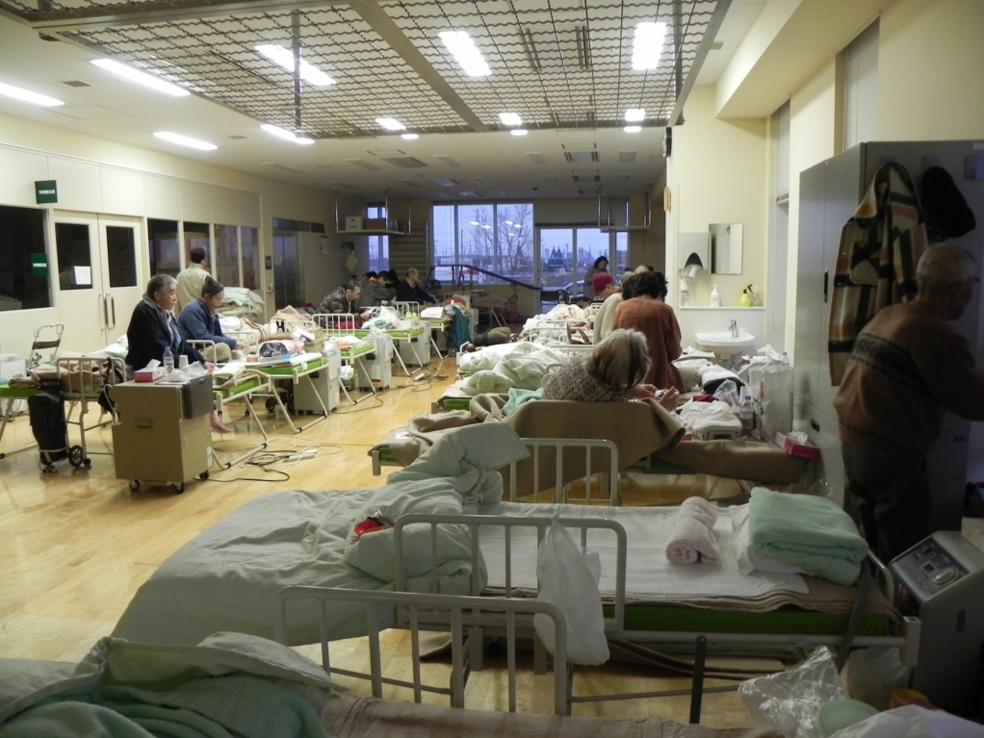
HOTセンターを開設
・業者より協力を受け、酸素濃縮機を手配しリハビリセンターに30台設置した
・その後、簡易ベッドも寄贈された
リハビリセンターに30台設置
パラマウント寄贈の簡易ベッド
停電のため酸素濃縮機を使用できなくなったHOT患者が述べ89名来院した
Notes:
HOTの患者さんたちも津波被害や長引く停電のため酸素濃縮機が使えなくなり、病院に酸素を求めて計88名の患者さんが来院しました。
HOT担当ナースを呼吸器病棟の係長に依頼し、酸素の目的で来院した患者はトリアージタッグをつけず担当者に連絡が来るように運用を決めました。
初めは化学療法センターや病室に間借りし酸素だけをするということで対処しましたが、酸素流量計も不足し管材課に近隣の病院から借り集めてもらいました。5日目には業者より酸素濃縮機を大量に借用することができたので（これも全国から集めたと帝人さんはいっていましたが）リハビリ室に設置しHOTセンターとしました。
電気が復旧し始めると帰宅できる患者が増え始め、その後は転院を進めていきました。
栄養状態や環境が悪い中での管理でしたので、2割の患者さんが増悪を起こしてしまいました。
酸素業者3社が平時の契約にかかわらず、酸素濃縮機やボンベを提供してくれ、退院時は自宅へ持ち帰ることにも了解してくれた。数日後には、パラマウントベッドから簡易ベッドが提供され環境が少し改善した。

Slide 8
すべての透析患者を受け入れ
医療圏内の全ての透析施設が被災
看護師や臨床工学技士の応援を受ける
（地域の医療機関・透析医学会・日本腎不全看護学会より）
災害時のネットワーク作りが重要
Notes:
また、透析患者さんの受け入れも想像以上の人数に上りました。医療圏の他の透析施設は全て使えなくなりましたので、すべての透析患者さんを受け入れることになりました。当院の透析センターは30床で2～3部の透析を行っていますが、震災2日目がピークで1日128名の患者を5クール回して透析を行いました。
透析患者を送り出した他の病院の看護師や臨床工学技士が共に治療にあたってくれました。その後も透析医学会、日本腎不全看護学会から応援スタッフがたくさん入り、長期滞在可能な患者は北海道、山形などの施設の方で患者を長期に受け入れてくれました。透析に関しては、日頃から災害時の対応についてのネットワーク作りが重要だと思いました。

Slide 9
4倍の分娩に対応
医療圏内の全ての助産施設が被災
産科センターを設置
外来と病棟を産科病棟の看護師長が一元管理
通常5日を3日で退院
発災5日目より赤十字施設の助産師の応援を受ける
平時1.6人
Notes:
妊産婦についても、周辺の助産ができる病院は全て被災しましたのでお産は全て当院で受け入れる覚悟で対応にあたりました。産科センターを設置し、外来と病棟を産科病棟の師長が一元管理しました。
震災前の平均分娩件数は赤のラインなので、平時よりどれだけ分娩が増えたかわかると思います。当院では自然分娩は通常5日で退院しますが、この期間3日間での退院としました。分娩に使用する器具も不足し、仙台医療圏の病院から借用しました。初めのうちはミルクやおむつも不足し大変でしたが、各メーカー等から支援物資が届き始めると、その物品の整理・管理もまた看護師長の大変な仕事となりました。産科関係はマスコミの取材も多く、その対応にも追われたと聞いています。

Slide 10
診療機能を維持する後方搬送
地域医療連携室の退院支援看護師が担当
衛星携帯電話で遠隔地の病院にも依頼
「これでいいのか」ジレンマの中での連携
日常とは違いすぎる顔の見えない連携に戸惑い
Notes:
要介護者、HOT患者、救急にて治療後、避難所へは帰れない患者が玄関ホールや化学療法センターにたくさんいるような状況となりました。
後方搬送は地域連携室が担当しました。
退院支援ナースは、平時では連携したことのない遠隔地の病院にも衛星電話を使って受け入れの協力要請を行いました。次々と運ばれる患者さんに対応するため、治療してはどんどん他院へ搬送する・・・家族と連絡も取れない患者を一人知らない土地に搬送する・・・顔の見えない相手先の病院に、ごく限られた情報のみを提供し送り出す・・・「これでいいのか！」ジレンマの中で究極の地域連携を行いました。未だに本人の中では、答えは出ていないそうです。
一方では、沿岸の病院で津波の中を何とか助けだされ当院に搬送された患者の手には、医療用テープに名前、生年月日、最低限の情報がはがれないようにしっかりと貼られており、自分たちも命からがら患者を送り出した看護師たちの願いが伝わりました。いつものツールがなくても伝わる看護の情報・・・私達が経験したのは本当に究極の地域連携でした。

Slide 11
全国からたくさんの応援
■職員の約半数が住宅の全壊・半壊、38名は親族を亡くしている
・看護職員の家族捜索、諸手続き、家屋の片付け等のための休暇が必要
・全国の赤十字施設より院内業務の支援を受け、スタッフの休暇が確保できた
Notes:
職員のサポートの中で、院内業務の支援も重要でした。
赤十字では救護班の派遣はもちろん、院内業務の支援も5日目から開始しました。助産師、病棟支援は66日目まで続き、ER看護師の派遣は現在も続いています。そのおかげで被災した職員も家の片付けや掃除、諸手続き等、生活再建のための休暇を取ることができました。

Slide 12
他にも問題山積
■精神症状が増悪した人への対応
○てんかんや精神疾患が増加
○臨床心理士が対応
■避難住民への対応
○行政と連携した避難所と連絡バスの確保
■看護職員への対応
○被災した職員への生活支援
○赤十字心のケア班によるケア
災害対策マニュアルでは検討されてこなかった問題が多々発生した
★災害は必ず、また、どこかで起こる！
今回の体験を全国の皆さんと共有し、今後の課題について考えていきたい
Notes:
3日目くらいになると、どこからともなく避難してきた精神疾患と思われる症状を呈する方が病院内でたくさん見受けられるようになりました。
おそらく避難途中の薬の紛失やストレスによる症状の増悪等が原因だと思われます。当院では精神科がないため、2名の臨床心理士とボランティアで来院していた精神科医師に対応をお願いしましたが、黄色エリアの看護師たちもまたこのような患者さんへの対応にかなりの時間を要しています。
また、地域に電気・水が供給できるところが当院だけであったので、子供を連れた母親など避難住民も多数院内に避難するということも起きました。水や電気など限りある中で医療活動に支障をきたすため、行政と連携し避難所や輸送バスの手配なども行い、一食分の少量を提供し避難所に移ってもらいました。その人員整理にもかなりの人手が取られたのも事実です。
家族を亡くしたものも含め、職員の約半数は何らかの被害を受けましたので、職員のケアも重要な要素でした。
被災している職員も多い中で、病院としては食事やガソリン、ホテルや住居の手配など様々な生活の支援も行いました。
現在も継続している赤十字による心のケア班の支援も重要なポイントであったと思います。

